Slide 1
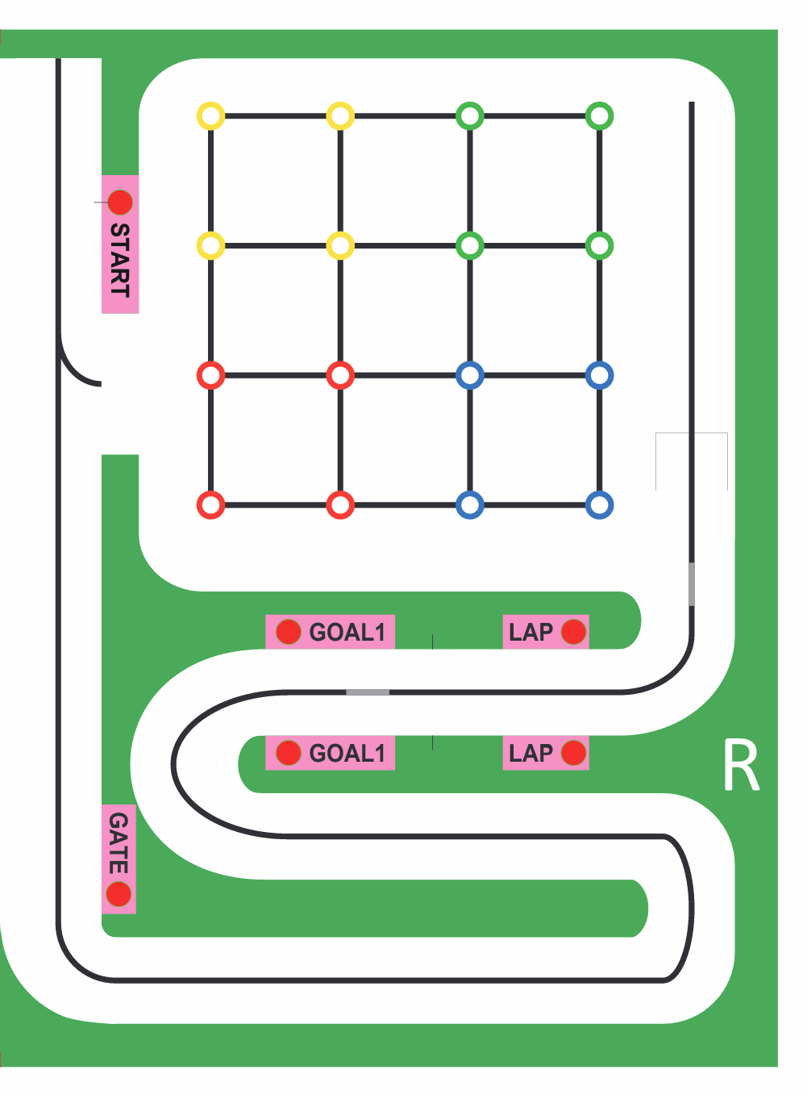
40
100
20
20
30
50
100
20
30
20
10
20
100
100
40
10
10
5
10
10
100
20
30
100
100
20
20
30
20
10
10
10
20
30
100
100
20
5

